Slide 1

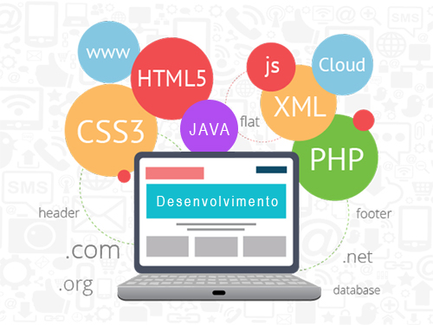
Desenvolvimento de Aplicações Web I (DAWI)
Cap 5 – Multimídia
Profa. Simone Berbert
Cotil - Unicamp

Slide 2
MULTIMÍDIA
Uma característica muito importante para a criação de uma página, são os recursos multimídia (foto, áudio e vídeo).
Para começar, vamos começar aprendendo a trabalhar com imagens, utilizando as tags <figure> e <img>, de forma que a tag img esteja sempre contida na tag figure.
São três os tipos de imagens que você pode inserir na sua página:
  GIF (Graphics Interchange Format)
  JPG / JPEG (Joint Photographic Experts Group)
  PNG (Portable Network Graphics)

Slide 3

MULTIMÍDIA - IMAGEM
Ex:
<figure>
<img src="imagens/html5.jpg"/>
</figure>
OBS: A tag <figure> é uma representação semântica de uma imagem. Lembre-se que semântica é o que dá sentido às nossas tags para que possam ser interpretadas da mesma forma por humanos e por máquinas (navegadores, buscadores, etc).
Caminho da imagem.

Slide 4
MULTIMÍDIA - IMAGEM
Podemos utilizar os atributos width (largura) e height (altura) para alterar as medidas da imagem. Ex:
<figure>
<img src="imagens/html5.jpg" width="100" height="50" />
</figure>
OBS: Note que a imagem pode ficar distorcida. Para aumentar/diminuir sem perder a proporção, mude apenas uma das medidas e a outra se ajustará a proporção original da imagem.

Slide 5
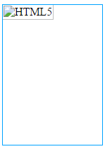
MULTIMÍDIA - IMAGEM
Outro atributo muito importante de se colocar em uma imagem é o alt. Se uma imagem não for carregada, ele irá mostrar o texto alternativo setado nesse atributo. OBS: os atributos src e alt são obrigatórios.
Ex:
<figure>
<img src="images/htm5.jpg" width="50" alt="HTML5" />
</figure>

Slide 6

MULTIMÍDIA - IMAGEM
O atributo title, exibe um texto ao se colocar o mouse sobre a imagem.
<img src="imagens/html5.jpg" alt="HTML5" title="HTML5"/>

Slide 7

MULTIMÍDIA - IMAGEM
Podemos utilizar a tag <figurecaption> </figurecaption> para adicionar uma legenda a nossa imagem. Ex:
<figure>
<img src="images/htm5.jpg" alt="HTML5"/>
<figcaption>Figura 1. - Logo do HTML5</figcaption>
</figure>

Slide 8
MULTIMÍDIA – LINKS COM IMAGEM
Podemos utilizar uma imagem como link, combinando a tag <a href...> com a tag <img src...>. Ex:
<a href="https://pt.wikipedia.org/wiki/HTML5">
<img src="imagens/html5.jpg" alt="HTML5" title="HTML5" />
</a>

Slide 9
MULTIMÍDIA – MAPA DE IMAGENS
O mapa de imagens serve para criar um link distinto em partes distintas de uma mesma imagem.
Para se criar uma função como essa sem utilizar o mapa de imagens, seria necessário criar uma imagem diferente para cada link. Com o mapa de imagens, basta codificar que dentro daquele mapa serão definidas regiões específicas para vários links.

Slide 10

MULTIMÍDIA – MAPA DE IMAGENS
Ex – na imagem – “COTIL” é um link e “UNICAMP” é outro:
<img src="imagens/cotil.png" usemap="mapa" />
<map name="mapa">
<area shape="rect" coords="0,0,132,29" href="http://www.cotil.unicamp.br" target="_blank" />
<area shape="rect" coords="0,150,132,175" href="http://www.unicamp.br" target="_blank" />
</map>

Slide 11
MULTIMÍDIA – MAPA DE IMAGENS
Entendendo as coordenadas:
No exemplo anterior, a imagem foi mapeada segundo o mapa “shape”, definido antes da mesma. Existem três tipos de marcação:
  rect, que faz um mapa em forma retangular;
  circle, que cria um mapa em forma de círculo;
  e poly, que cria um mapa em forma de polígono, ou seja, de muitas faces.
O mapeamento é feito através das coordenadas dos pixels dentro da imagem, e não da tela toda. Para cada tipo de mapa usa-se uma técnica de mapeamento diferente, como veremos, a seguir.

Slide 12
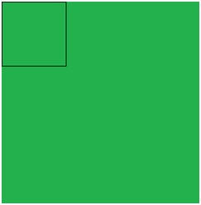
MULTIMÍDIA – MAPA DE IMAGENS
Rect
  Para se criar em retângulo, deve-se especificar as coordenadas do vértice (parte pontuda) da parte superior esquerda e do vértice inferior direito.
  Por exemplo, se eu quero um quadrado começando na parte superior esquerda da imagem, sendo esse quadrado de tamanho 100 pixels por 100 pixels, as coordenadas seriam essas: coords = “0, 0, 100, 100”.

Slide 13
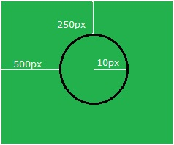
MULTIMÍDIA – MAPA DE IMAGENS
Circle
  Criar um círculo, por sua vez, é um pouco diferente.
  Primeiramente deve-se escrever as coordenadas do centro do círculo, e depois o quanto esse círculo terá de raio.
  A medida do centro se dá com quantos pixels deve-se ficar afastado do extremo esquerdo da imagem, e a quantidade de pixels que devem ficar afastados do topo extremo da imagem. Por exemplo, se eu quero que o centro do círculo fique 500 pixels a direita da extrema esquerda da imagem, e 250 pixels abaixo do extremo topo do mesmo, e que o círculo tenha 10 pixels de raio (ou 20 pixels de extremo a extremo) as coordenadas são essas: coord=”500, 250, 10”.

Slide 14
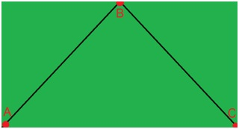
MULTIMÍDIA – MAPA DE IMAGENS
Poly
  No caso de um triângulo, deve-se pôr as três coordenadas de cada um dos vértices do triângulo; por exemplo: 0, 498, 465, 0, 930, 249.
  Só é preciso especificar os vértices, nesse caso são apenas três.
  A ligação AC é automática, pois o primeiro sempre se liga automaticamente ao último.

Slide 15
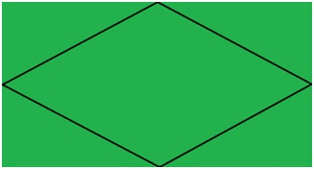
MULTIMÍDIA – MAPA DE IMAGENS
Poly
  Para criar um polígono com mais faces, faz-se da mesma forma, mas com mais de três vértices; por exemplo: 0, 249, 465, 0, 930, 249, 465, 498.
  Nesse último caso, eu citei quatro coordenadas, então o mapa ficou com forma de losango. Vale lembrar que não existe um número máximo de vértices a serem usadas.

Slide 16

MULTIMÍDIA – FAVICON
Favicons (Favorite Icons): são aqueles pequenos ícones que ficam ao lado da barra de endereços de um navegador e servem, entre outras funções, para identificar rapidamente um site.

Slide 17
MULTIMÍDIA – FAVICON
Os favicons também tem teor de acessibilidade pois ajudam um usuário comum a identificar uma página quando ela está exibida em uma lista ou em uma barra de abas. Visando isto, muitos favicons são imagens simplificadas do logotipo da marca que representam.
Na ausência de um favicon, os navegadores exibem seu próprio ícone ou um ícone padrão como uma folha em branco.

Slide 18
MULTIMÍDIA – FAVICON
Em alguns navegadores como Internet Explorer até a versão 6, só exibem os favicons quando um site é adicionado aos favoritos. Neste caso, apenas no menu correspondente aos favoritos pode-se encontrar a imagem.
Em outros navegadores como Firefox, Opera e Internet Explorer 7(+), os favicons podem ser encontrados também nas abas e na barra de endereço.

Slide 19
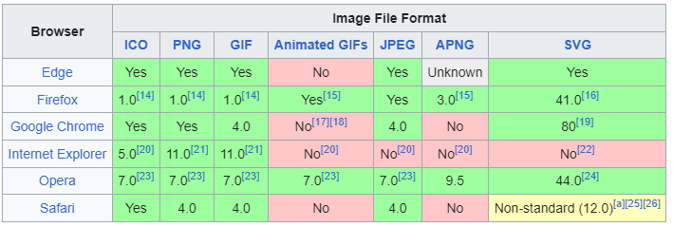
MULTIMÍDIA – FAVICON
Formatos
Fonte: https://en.wikipedia.org/wiki/Favicon

Slide 20
MULTIMÍDIA – FAVICON
Formatos
  A recomendação é incluir ao menos o clássico de 16px, uma versão HD de 32px.
  20Kb

Slide 21
MULTIMÍDIA – FAVICON
Como transformar meu arquivo em .ico ?
Nesses links abaixo são alguns sites que transformam suas imagens em extensão .ico:
  http://www.favicon.cc/
  https://favicon.io/
  https://realfavicongenerator.net/
  http://tools.dynamicdrive.com/favicon/

Slide 22
MULTIMÍDIA – FAVICON
Como adicionar o favicon
  Após o ícone estar salvo na pasta do seu site, incluir em <head></head>:
    <link rel="icon" href="favicon-16.png" sizes="16x16">
    <link rel="icon" href="favicon-32.png" sizes="32x32">
  Se você desejar incluir diversos tamanhos, basta declarar cada um deles.

Slide 23
MULTIMÍDIA – VÍDEOS
Para adicionar vídeos em um arquivo HTML:
<video>
<source src="video.mp4" type="video/mp4">
</video>
Podemos trabalhar com 3 tipos de vídeo:
  video/mp4
  video/webm
  video/ogg

Slide 24
MULTIMÍDIA – VÍDEOS
Parâmetros da tag <video>:
  width - altera a largura do vídeo.
  autoplay - o vídeo é iniciado automaticamente quando a página é carregada.
  controls - exibe a barra de controle do vídeo.
  muted - o vídeo é exibido, mas sem som. O usuário pode colocar som a partir da barra de controle.
  loop - o vídeo fica em loop.

Slide 25
MULTIMÍDIA – VÍDEOS
Parâmetros da tag <video>:
  preload - forma de carregamento do vídeo. Existem três:
    preload="none" - só carrega o vídeo quando o usuário der play. Funciona sem o autoplay.
    preload="auto" - carrega todo o vídeo - padrão.
    preload="metadata" - carrega apenas algumas informações do vídeo (dimensões, primeiro quadro, lista de faixas, duração e assim por diante). O restante só será carregado após o play.
  poster="imagens/cotil.png" - imagem a ser exibida até o vídeo ser inicializado. Interessante quando preload="none" e sem autoplay.

Slide 26
MULTIMÍDIA – VÍDEOS
Ex. com parâmetros:
<video controls muted loop preload="none" poster="imagens/cotil.png">
<source src="videos/video.mp4" type="video/mp4">
</video>

Slide 27
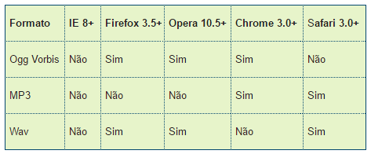
MULTIMÍDIA – ÁUDIO
Para adicionar aúdio em um arquivo HTML:
<audio autoplay>
<source src="audio/U2-One.mp3" type="audio/mp3">
</audio>
Podemos trabalhar com 3 tipos de vídeo:
  audio/mp3
  audio/wav
  audio/ogg

Slide 28
MULTIMÍDIA – ÁUDIO
Parâmetros da tag <audio>:
  autoplay - o áudio é iniciado automaticamente quando a página é carregada.
  controls - exibe a barra de controle do áudio.
  muted - o áudio fica sem som. O usuário pode colocar som a partir da barra de controle.
  loop - o áudio fica em loop.

Slide 29
MULTIMÍDIA – ÁUDIO
Parâmetros da tag <audio>:
  preload - forma de carregamento do áudio. Existem três:
    preload="none" - só carrega o áudio quando o usuário der play. Funciona sem o autoplay.
    preload="auto" - carrega todo o áudio - padrão.
    preload="metadata" - carrega apenas algumas informações do áudio (duração, etc). O restante só será carregado após o play.

Slide 30
MULTIMÍDIA – ÁUDIO
Ex. com parâmetros:
<audio autoplay controls muted loop preload="none">
<source src="audio/U2-One.mp3" type="audio/mp3">
</audio>

Slide 31
MULTIMÍDIA – OBJECT
Tag usada para definir um objeto incorporado no documento.
É possível incorporar um áudio, vídeo, applets Java, ActiveX, PDF e
É possível para parâmetros para o objeto incorporado usando a tag param.
OBS: No HTML5, já temos tags nativas para áudio e vídeo.
Ex: exemplo-object.html

Slide 32
IFRAME
Tag usada para definir um quadro embutido.
O quadro embutido é usado para incorporar outro documento no documento
HTML atual. Diferente do EMBED(antigamente usado para flash por ex) e do OBJECT, pois usamos iframe para embutir outro HTML.
Ex: exemplo-iframe.html

Slide 33

DÚVIDAS ?

Slide 34
CONTINUA...
Na sequência conheceremos alguns outros recursos da linguagem HTML...

Slide 35
REFERÊNCIAS BIBLIOGRÁFICAS
Curso de Desenvolvimento Web com HTML5 e CSS3 Básico – http://www.treinaweb.com.br
Curso de HTML e CSS - https://www.codecademy.com
http://pt-br.html.net/tutorials/html/lesson9.php - Visitado em 17/03/2016
http://www.linhadecodigo.com.br/artigo/3445/introducao-ao-html-usando-image-maps.aspx - Visitado em 17/03/2016
http://tableless.com.br/favicons/ - Visitado em 21/03/2016
http://www.chrdesigner.com/o-que-sao-favicons-e-como-colocar-no-seu-site/ - Visitado em 21/03/2016
http://html5doctor.com/

